Slide 1

openEuler实验openEopenEuler实验_操作系统实验二 — openEuler 实验操作系统实验二 — openEuler 实验
操作系统实验二 — openEuler 实验
王鸣一 孙溯阳 章泽亮

Slide 2
实验分工：
姓名：王鸣一 班级：2023211804 学号：2023211475 分⼯：33.34%姓名：孙溯阳 班级：2023211804 学号：2023211502 分⼯：33.34%姓名：章泽亮 班级：2023211803 学号：2023211490 分⼯：33.34%
实验分工：
姓名：王鸣一 班级：2023211804 学号：2023211475 分⼯：33.34%
姓名：孙溯阳 班级：2023211804 学号：2023211502 分⼯：33.34%
姓名：章泽亮 班级：2023211803 学号：2023211490 分⼯：33.34%

Slide 3
PART.01
实验简介

Slide 4

实验简介
实验简介和完成情况
《openEuler 实验》主要是面向国产操作系统 openEuler 的实验。该实验要求我们能够从零安装 openEuler 操作系统，采用重新编译源码的方式将内核更新至最新版，并且完成一些基础的实验。
实验完成情况：
1.完成openEuler操作系统的安装
2.完成内核编译、更新
3.实现内核模块编程、内存管理两个功能

Slide 5
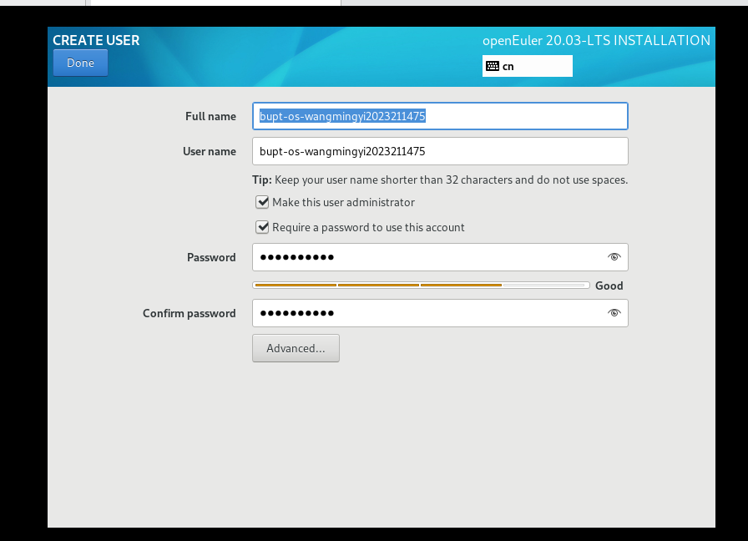
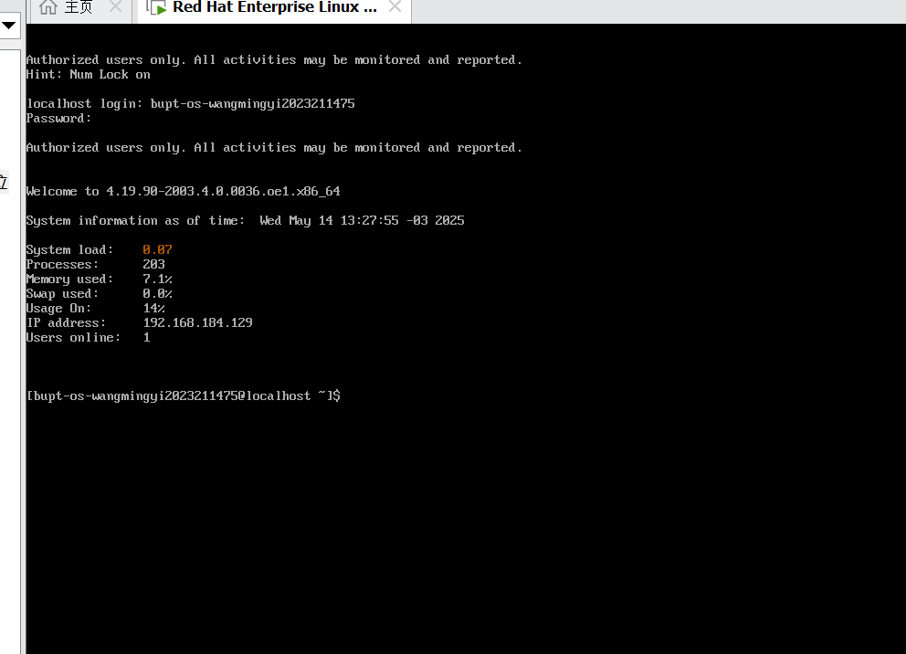
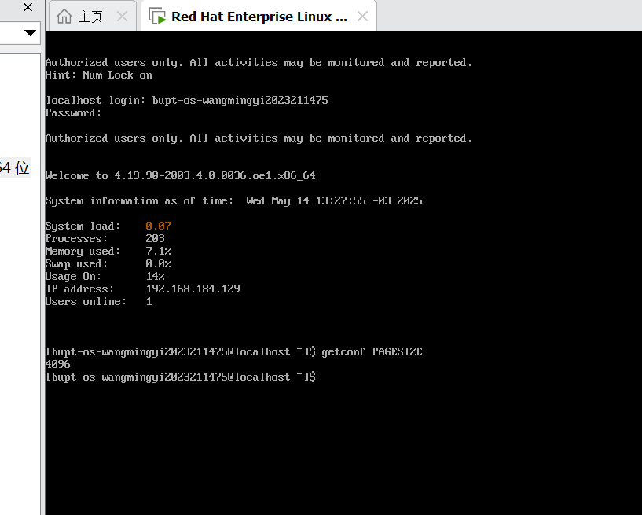
安装 openEuler 20.03 LTS
在VMware配置好虚拟机之后，启动系统，选择Install openEuler 20.03-LTS，之后再设置用户名和密码，设置用户名为bupt-os-wangmingyi2023211475
安装好之后登陆，输入用户名和密码，登陆成功执行uname-a指令, 查看并记录内核版本、系统位数等信息.
执行 getconf PAGESIZE 命令
getconf PAGESIZE 指令检查分页大小，为4096。
命令执行结果如上图所示：

Slide 6
PART.02
编译并更新内核

Slide 7
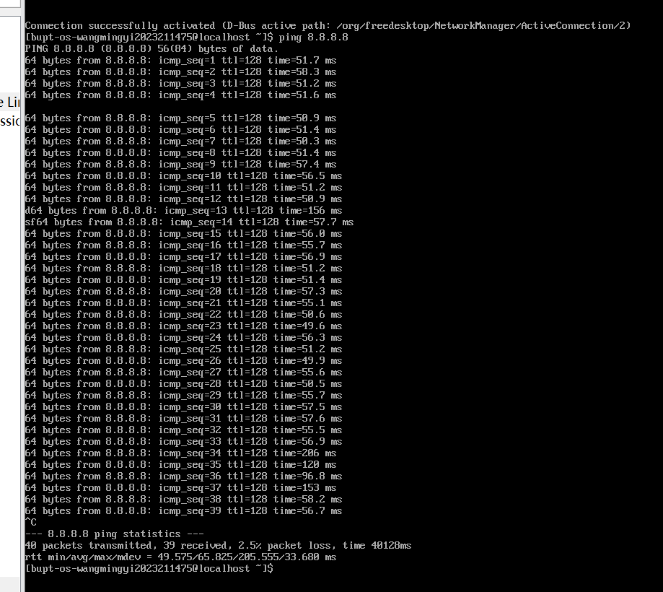
编译并更新内核
网络环境准备
之后会下载openEuler 内核源码，先查看虚拟机与网络的连接情况，输入ip a，查看网卡，有ens160网卡，输入sudo nmcli connection up ens160，连接，连接成功后尝试ping 8.8.8.8，发现可以ping通

Slide 8
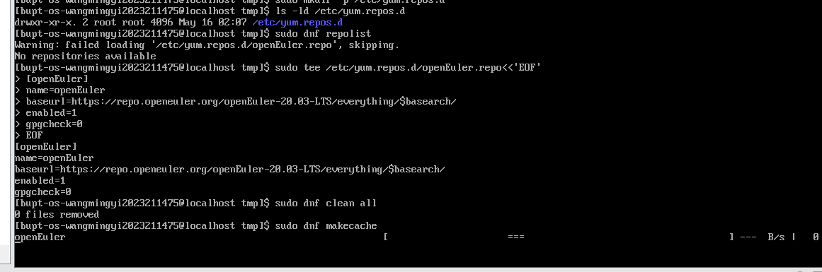
编译并更新内核
配置YUM源
为确保 openEuler 系统能够正常获取内核编译所需的软件包，使用命令sudo vi /etc/yum.repos.d/openEuler.repo手动创建了 YUM 仓库配置文件 /etc/yum.repos.d/openEuler.repo
输入下面的指令编辑openEuler.repo文件
[openEuler]
name=openEuler
baseurl=https://mirrors.aliyun.com/openeuler/openEuler-20.03-LTS/OS/$basearch/
enabled=1
gpgcheck=0
使用阿里云的 openEuler 镜像站。

Slide 9
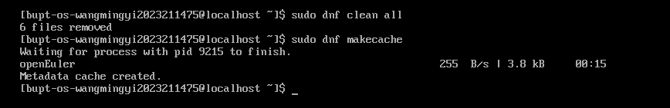
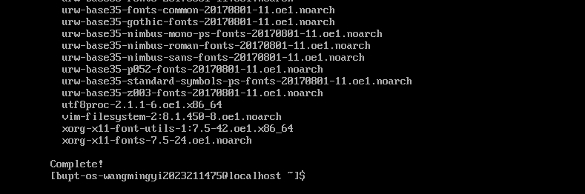
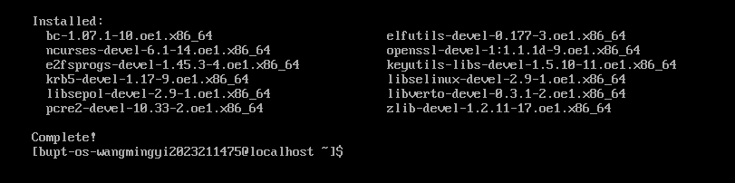
编译并更新内核
配置仓库完成：
创建openEuler基础仓库文件
保险起见用sudo dnf clean all，清除旧的缓存
重建仓库元数据：sudo dnf makecache
用sudo dnf repolist 验证新仓库是否启用成功并可以使用
安装必要的依赖包
sudo dnf groupinstall "Development Tools" -y
sudo dnf install ncurses-devel bc openssl-devel elfutils-libelf-devel flex bison -y
安装必要的依赖包

Slide 10
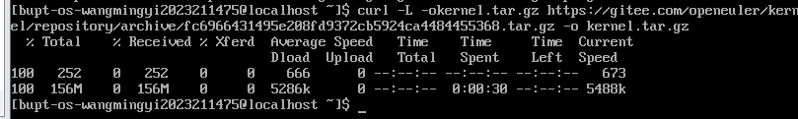
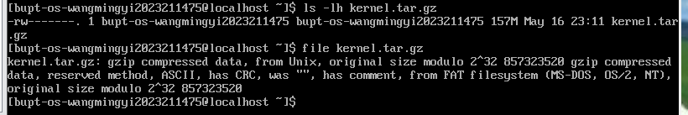
编译并更新内核
获取源码
用curl下载fc6966431495e208fd9372cb5924ca4484455368.tar.gz包用于更新内核
验证下载完成
用ls -lh kernel.tar.gz File kernel.tar.gz 验证，如下图
解压源码
解压fc6966431495e208fd9372cb5924ca4484455368.tar.gz包
解压文件：tar -xzvf kernel.tar.gz，并进入kernel-fc6966431495e208fd9372cb5924ca4484455368目录

Slide 11
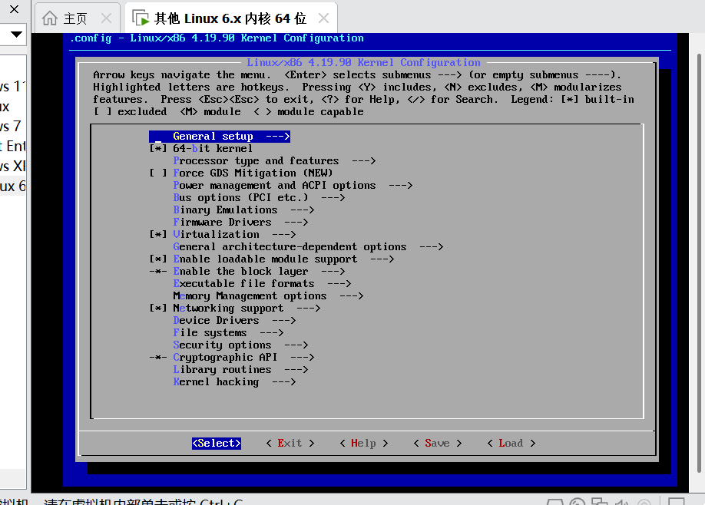
编译并更新内核
安装编译依赖工具、配置内核
安装编译依赖工具：sudo dnf install -y bc openssl-devel elfutils-libelf-devel flex bison ncurses-devel rsync
配置内核：
cp /boot/config-$(uname -r) .config
make menuconfig，在弹出界面配置内核
先Load载入原始.config配置
然后选择Save，生成了一个.config文件
完成内核配置，保存配置用于后续的内核编译操作

Slide 12
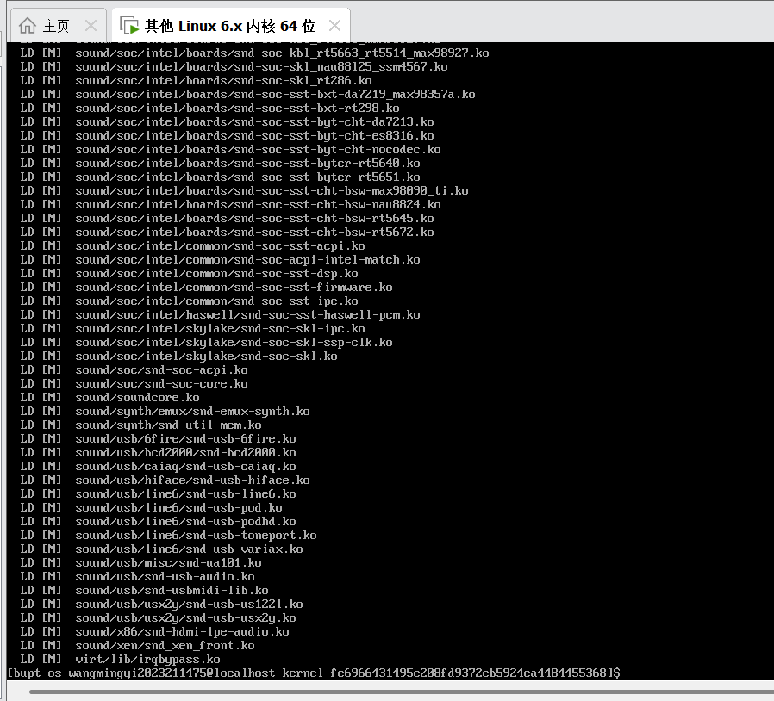
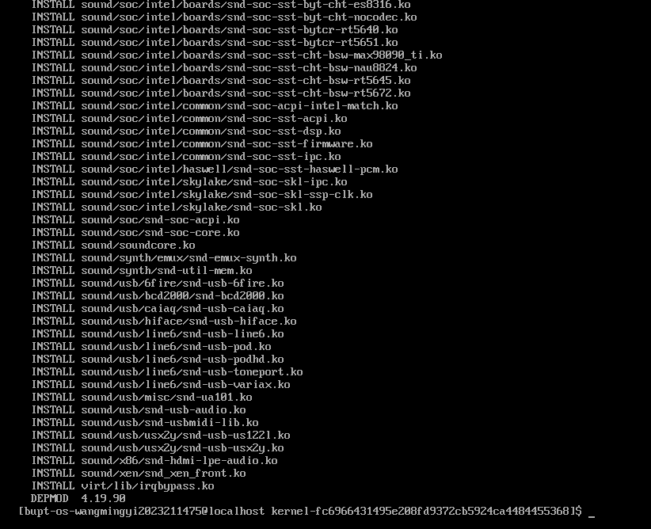

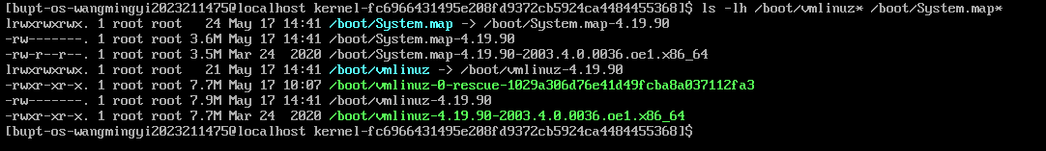
编译并更新内核
编译内核
安装模块
安装内核
执行命令make -j$(nproc)，等待编译完成
执行make modules_install 安装模块，安装完成如上图所示
运行make install 安装内核，安装完成如上图所示，输入“ls -lh /boot/vmlinuz* /boot/System.map*”检查/boot目录确认文件生成，如图片所示：有“vmlinuz-4.19.98”和“System.map-4.19.98”文件，安装成功！

Slide 13
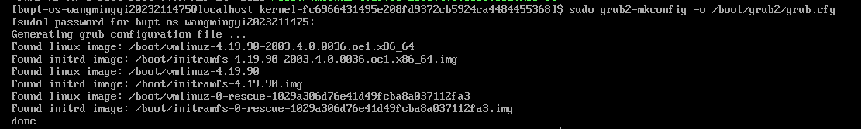
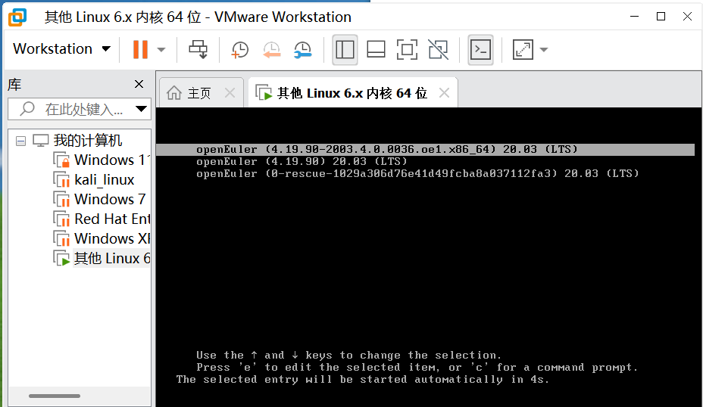
编译并更新内核
更新引导：
然后重启系统就可以看到多个内核，其中一个就是我们新安装的内核：openEuler (4.19.90) 20.03 (LTS)
引导更新
重启验证
执行uname -a指令，好于之后的新内核做对比
在安装完成新内核后，为使系统能够正确引导至新版本内核，需要重新生成 GRUB 启动引导配置文件。执行 sudo grub2-mkconfig -o /boot/grub2/grub.cfg 命令会自动将新安装的内核添加到启动菜单中。随后通过 sudo grub2-set-default 0 将新内核设为默认启动项。最后，执行 sudo reboot 重启系统，系统将在下一次引导中加载新内核
登录新内核后，执行uname -a，发现是新内核了

Slide 14
PART.03
基础操作系统实验
1.内核模块编程
2.内存管理

Slide 15
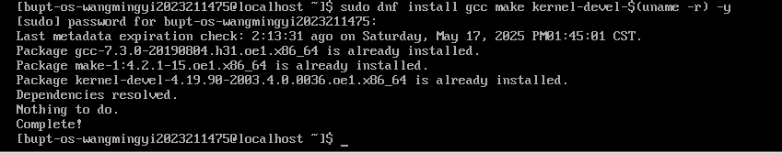
内核模块编程
环境准备
安装C语言编译器、make 工具、以及与当前内核版本对应的内核开发头文件 sudo dnf install gcc make kernel-devel-$(uname -r) -y
为管理内核模块实验相关的源代码与构建文件，在用户主目录下创建内核模块编程专用目录 kernel_lab，并立即进入该目录。
mkdir ~/kernel_lab && cd ~/kernel_lab

Slide 16
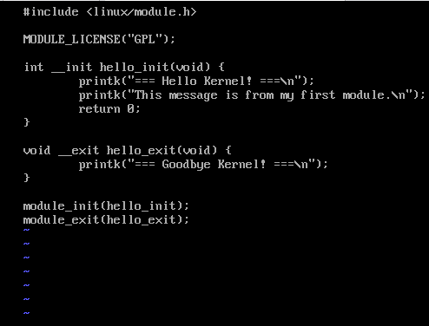
内核模块编程
用vi helloworld.c 创建模块源文件
按i进入编辑模式，写入下面的代码
#include <linux/module.h>
MODULE_LICENSE("GPL");
int __init hello_init(void) {
printk("=== Hello Kernel! ===\n");
printk("This message is from my first module.\n");
return 0;
}
void __exit hello_exit(void) {
printk("=== Goodbye Kernel! ===\n");
}
module_init(hello_init);
module_exit(hello_exit);
该模块会在插入时打印“Hello Kernel”，在卸载时输出“Goodbye Kernel”，用于验证内核模块编写与加载机制是否正常运行

Slide 17
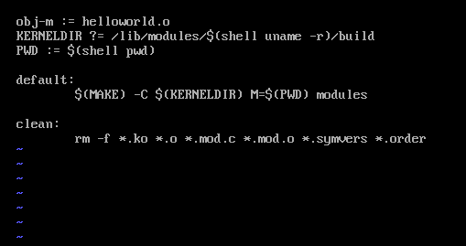
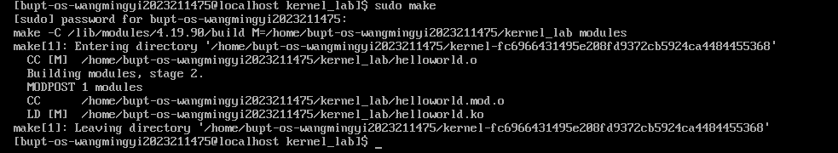
内核模块编程
编写Makefile并进行编译
编写 Linux 内核模块的标准 Makefile，用于编译之前写的 helloworld.c 模块
调用 Makefile 中定义的规则完成对 helloworld.c 模块的编译，最终生成 helloworld.ko，最后检查生成的文件

Slide 18
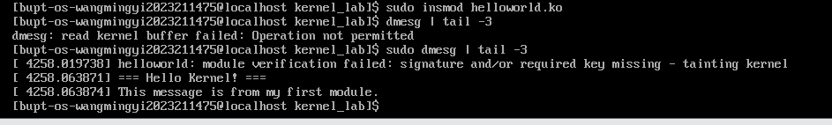

内核模块编程
加载模块sudo insmod helloworld.ko，查看日志dmesg | tail -3
使用 lsmod | grep helloworld 命令验证模块是否已成功加载至内核，输出helloworld说明成功
卸载模块，sudo rmmod helloworld
用dmesg | tail -1 查看内核日志的最新一条，查看是否输出了 “Goodbye Kernel”

Slide 19
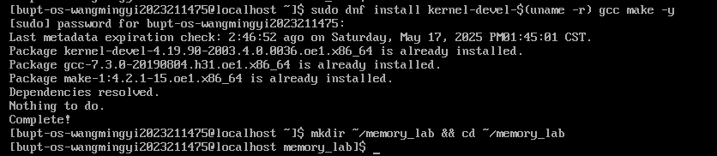
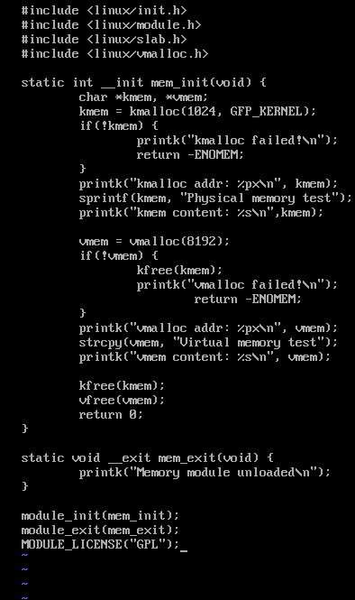
内存管理
内核模块内存操作
创建实验目录mkdir ~/memory_lab && cd ~/memory_lab
编写内核模块代码：
创建文件：vi kmem.c
编写代码，如右图
该模块加载时，会分别分配 1024 字节的物理连续内存和 8192 字节的虚拟连续内存，并通过 printk 输出内存地址。

Slide 20
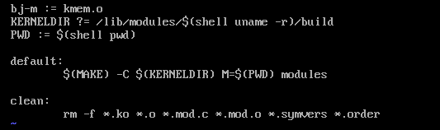
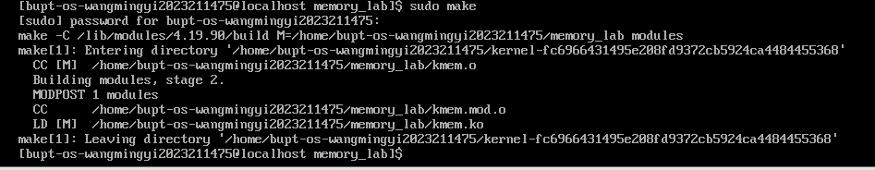
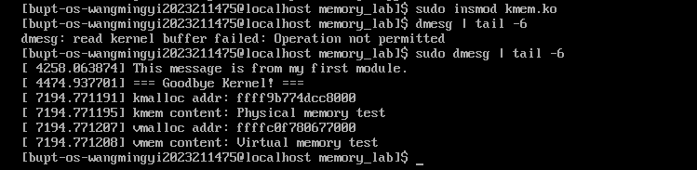
内存管理
内核模块内存操作
编写Makefile, 编译之前写kmem.c,如右图
编译，并查看结果

Slide 21
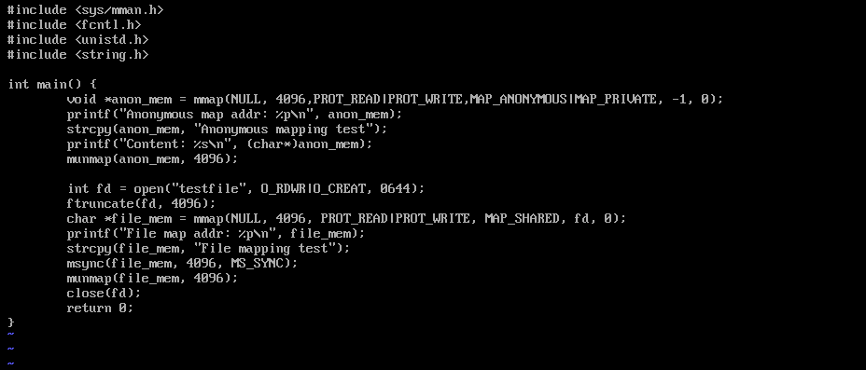
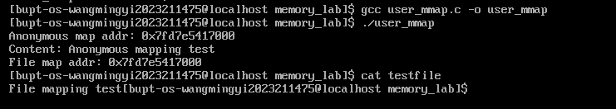
内存管理—用户内存映射
创建user_mmap.c文件，vi user_mmap.c ，编写文件内容，如上图
代码通过 mmap() 系统调用演示了匿名映射和文件映射两种内存管理机制。在匿名映射中，通过MAP_ANONYMOUS|MAP_PRIVATE 获取一段私有内存，用于临时数据的读写。在文件映射中，先通过 open 和 ftruncate 创建并调整文件大小，再使用 MAP_SHARED 映射文件内容到内存，写入内容后通过 msync() 同步回磁盘。
编译文件，gcc user_mmap.c -o user_mmap
运行程序，执行匿名映射和文件映射逻辑，./user_mmap
打印映射写入的文件内容，验证 "File mapping test" 是否写入成功，cat testfile
输出 "File mapping test"，说明 mmap 与 msync 调用已成功完成数据同步。

Slide 22
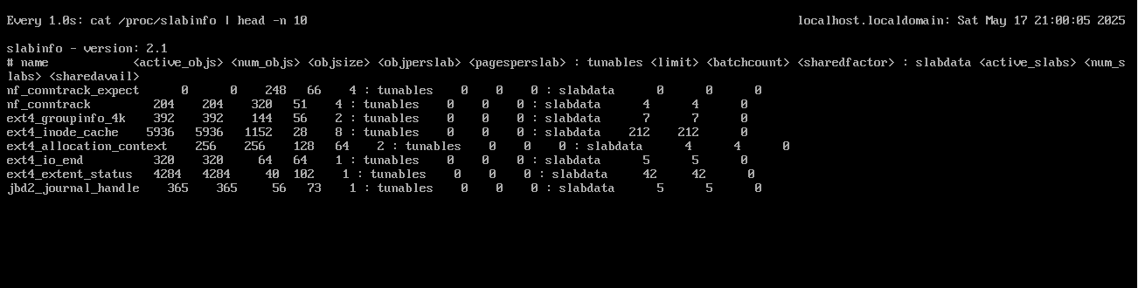
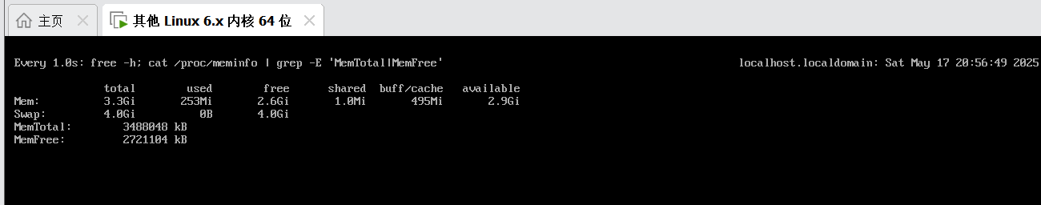
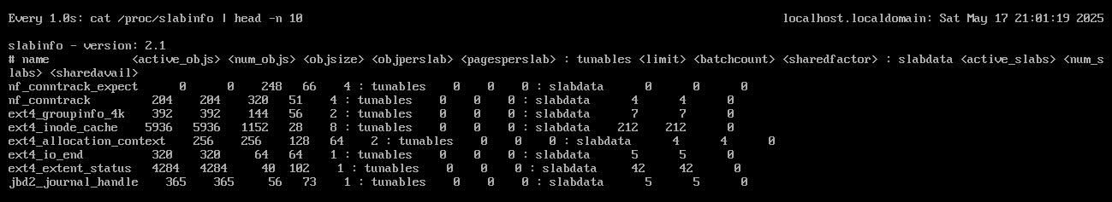
内存管理—系统内存监控
监控内存使用变化watch -n 1 "free -h; cat /proc/meminfo | grep -E 'MemTotal|MemFree'"
该命令每 1 秒刷新一次输出，通过 free -h 命令查看整体内存使用状态包括总量、使用、剩余，并通过 /proc/meminfo 提取精确的 MemTotal 与 MemFree 数值。
实时监控系统的物理内存碎片情况, watch -n 1 "cat /proc/buddyinfo"，
/proc/buddyinfo 文件记录了系统伙伴系统（buddy system）中各阶内存块的空闲数量，反映出不同大小连续内存块的可用性。
查看SLAB分配器
watch -n 1 "cat /proc/slabinfo | head -n 10

Slide 23
谢
谢
观
看

